Slide 1
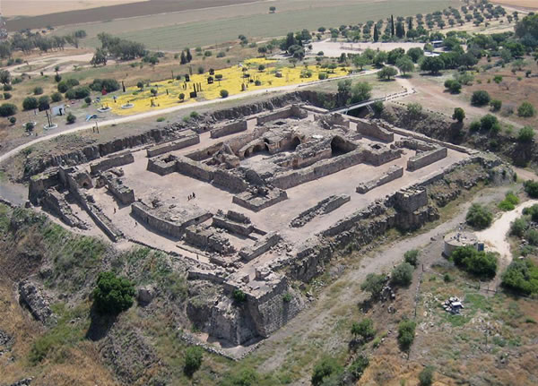
su una collina, 20 chilometri a sud del lago di Tiberiade, in una posizione ideale per il controllo delle comunicazioni e in corrispondenza di un punto di attraversamento del Giordano che nel 1113 aveva già visto una pesante sconfitta cristiana

Slide 2
